Slide 1

COMUNE DI SERGNANO
Provincia di Cremona
Presentazione Bilancio di Previsione
Documento Unico di Programmazione
2022-2024

Slide 2

INTRODUZIONE
La proposta di Bilancio di Previsione 2022-2024 del Comune di Sergnano è stata approvata con deliberazione di Giunta Comunale in data 19/11/2021, insieme alla nota di aggiornamento al Documento Unico di Programmazione.
Questa presentazione contiene la descrizione sintetica della programmazione amministrativa e contabile del Comune di Sergnano, con l’indicazione generale di entrate/uscite previste a bilancio per il triennio 2022-2024. Le disposizioni ed i contenuti specifici sono il frutto di un lavoro collegiale che prevede il mantenimento delle finanze comunali in pareggio, senza però tagliare investimenti e servizi essenziali a disposizione dell’intera cittadinanza.
L’Amministrazione Comunale ha perseguito il fine di predisporre un bilancio strutturale, solido e sostenibile, anche per gli anni a venire: tutte le misure programmatiche e contabili previste permetteranno al Comune di Sergnano di raggiungere questo importante obiettivo, a garanzia della futura stabilità economica e sociale per tutta la comunità sergnanese.
Pasquale Scarpelli
Assessore al Bilancio

Slide 3
STRUTTURA DEL BILANCIO COMUNALE
Il Bilancio del Comune di Sergnano, come prevede la normativa generale, si articola in capitoli distinti sia nella parte delle entrate che in quella delle uscite.
Ecco lo schema riassuntivo:
ENTRATE USCITE
Avanzo applicato in entrata Disavanzo applicato in uscita
Titolo I - Tributi e perequazioni Titolo I - Spese correnti
Titolo II - Trasferimenti correnti Titolo II - Spese in conto capitale
Titolo III - Entrate extra-tributarie Titolo III - Incremento attività finanziarie
Titolo IV - Entrate in conto capitale Titolo IV - Rimborso di prestiti
Titolo V - Riduzione di attività finanziarie Titolo V - Chiusura anticipazioni di cassa
Titolo VI - Accensione di prestiti Titolo VII - Spese per conto terzi
Titolo VII - Anticipazioni di cassa e partite di giro
Titolo IX - Entrate per conto terzi
e partite di giro

Slide 4
STRUTTURA DEL DOCUMENTO UNICO
DI PROGRAMMAZIONE
Il Documento Unico di Programmazione del Comune di Sergnano, come prevede la normativa generale, si articola in capitoli distinti.
Ecco lo schema riassuntivo:
SEZIONE STRATEGICA SEZIONE OPERATIVA
Analisi condizioni esterne Valutazione generale dei mezzi finanziari
(Obiettivi generali, demografia, (Entrate tributarie ed extra-tributarie,
pianificazione territoriale, servizi, trasferimenti, prestiti e mutui)
sviluppo economico locale) Definizione degli obiettivi operativi
Analisi condizioni interne (Fabbisogno dei programmi e destinazione
(Partecipazioni, opere pubbliche, di spesa per ogni missione amministrativa)
politica tributaria e finanziaria,
bilancio, personale dipendente)

Slide 5
SERGNANO - POPOLAZIONE E TERRITORIO
POPOLAZIONE RESIDENTE (Dati aggiornati al 31/10/2021)
Abitanti: 3.515 (3.531 al 31/12/2020) Nuclei familiari: 1.452
Maschi: 1.771 (50,38%) Femmine: 1.744 (49,62%)
Nati: 16 Deceduti: 30
Immigrati: 106 Emigrati: 102
AMBIENTE E TERRITORIO
Superficie: 13 kmq Strade: 26 km Comunali + 6 km Provinciali
Raccolta differenziata rifiuti: 10.700 q.li Piazzola Ecologica: presente
Piano del Governo del Territorio (PGT): approvato (2018)
SERVIZI PER LA CITTADINANZA
Scuole pubbliche: Scuola Primaria e Scuola Secondaria di Primo Grado (I.C. Primo levi)
Scuole private convenzionate: Asilo Nido e Scuola dell’Infanzia (Fondazione F.M. Conti)
Aree verdi, parchi, giardini pubblici: 4 Edifici di proprietà comunale: 10
Cimiteri Comunali: 2 Acquedotto e rete fognaria: 30 km
Punti luce illuminazione pubblica: 620 Rete gas: 30 km

Slide 6
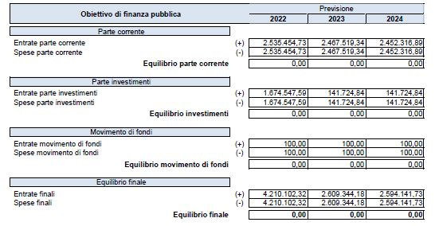
OBIETTIVI FINANZIARI

Slide 7
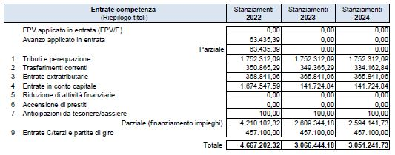
QUADRO RIASSUNTIVO - ENTRATE

Slide 8
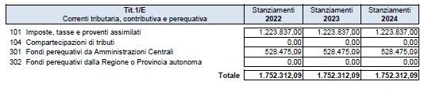
TRIBUTI E FONDI PEREQUATIVI

Slide 9
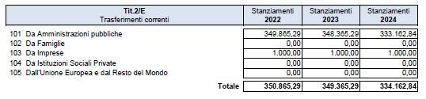
TRASFERIMENTI CORRENTI

Slide 10
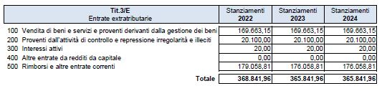
ENTRATE EXTRATRIBUTARIE

Slide 11
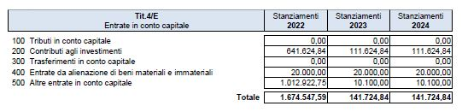
ENTRATE IN CONTO CAPITALE

Slide 12
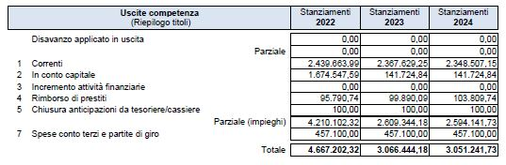
QUADRO RIASSUNTIVO - USCITE

Slide 13
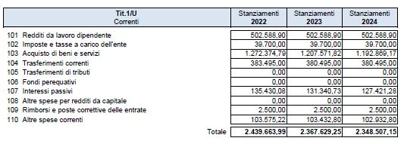
SPESE CORRENTI

Slide 14
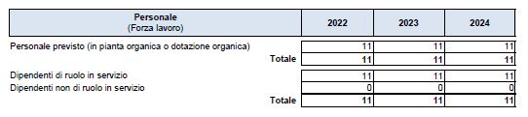

PERSONALE DIPENDENTE

Slide 15
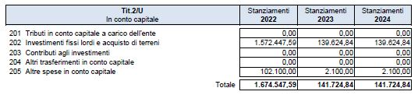
SPESE IN CONTO CAPITALE

Slide 16
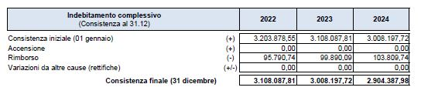
INDEBITAMENTO COMPLESSIVO

Slide 17
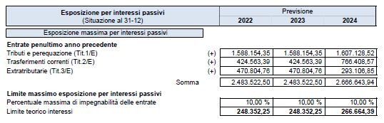
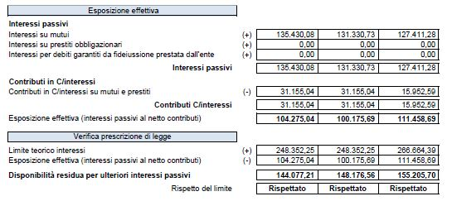
INTERESSI PASSIVI

Slide 18
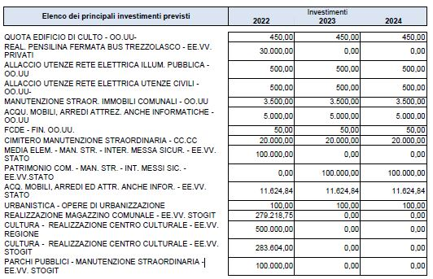

PIANO OPERE PUBBLICHE

Slide 19
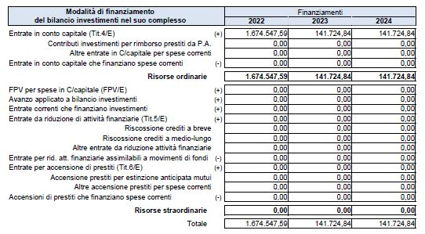
FINANZIAMENTO OPERE PUBBLICHE

Slide 20
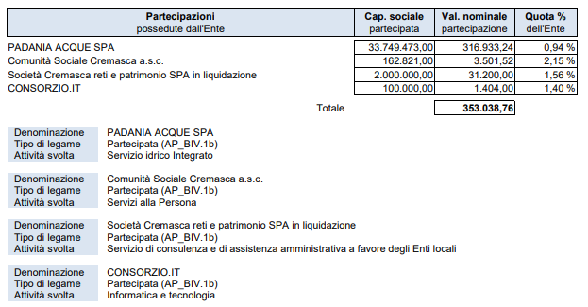
SOCIETA’ PARTECIPATE

Slide 21
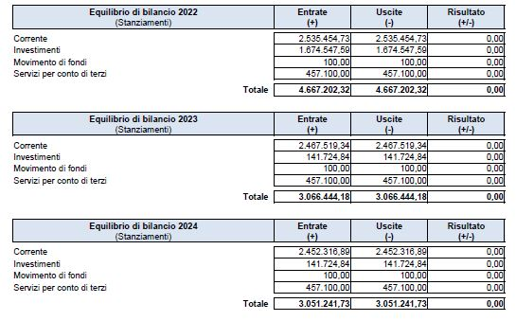
QUADRO GENERALE RIASSUNTIVO

